Slide 1


Effective Static Analysis of Concurrency Use-After-Free Bugs
in Linux Device Drivers
Jia-Ju Bai, Tsinghua University; Julia Lawall, Sorbonne Université/Inria/LIP6;
Qiu-Liang Chen and Shi-Min Hu, Tsinghua University
报告人：赵仕勋
Notes:
大家好。
我报告的论文题目是一种针对linux设备驱动程序上的并发性use-after-free bugs的静态检测方法。

Slide 2
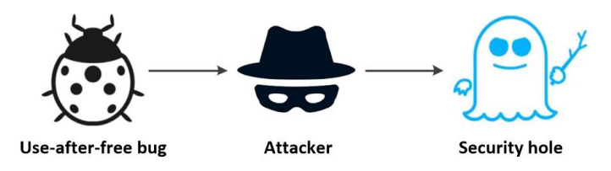
Background
Use-after-free bugs in device drivers
Security: can be exploited to attack the operating system
Reliability: may cause system crashes
1
Notes:
什么是Use-after-free bug？
顾名思义，use-after-free bug就是释放了一段内存后继续对其进行操作所导致的bug。
在释放某段内存后，利用指针继续进行操作。例如进行读操作，就会得到不确定的值；进行写操作，可能会改掉该程序其他部分的数据。
在设备驱动程序中产生这种bug可能导致系统崩溃或者遭到黑客攻击。危害极大。

Slide 3
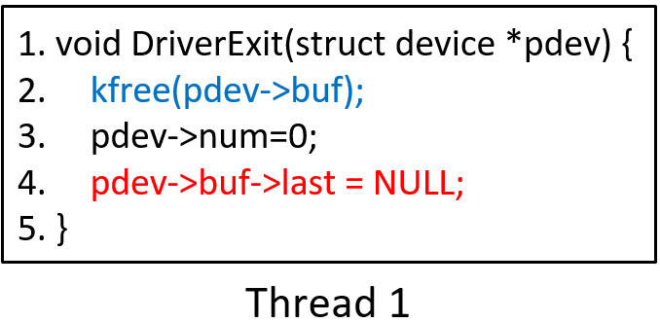
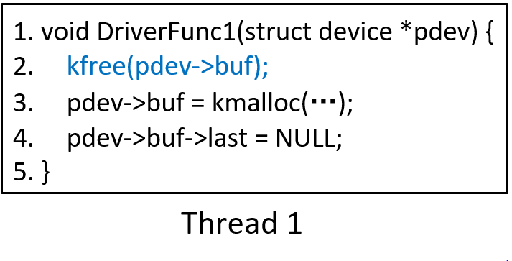
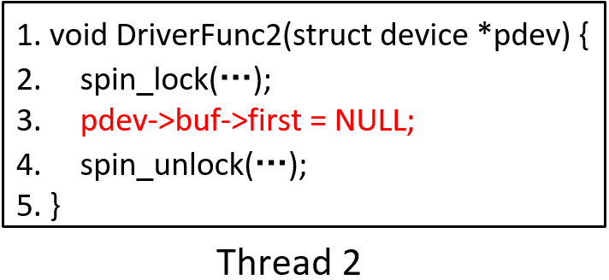
Background
Sequential use-after-free bug
Concurrency use-after-free bug
2
Notes:
Use-after-free bugs可分为顺序性和并发性两类。
即在某个线程中free空间后对其进行了其他操作。
Concurrency use-after-free bug，即一个线程操作了另一个线程free掉的内存空间。
第二种bug更难被发现。这是因为并发执行的不确定性，这种bug并不总是触发。

Slide 4
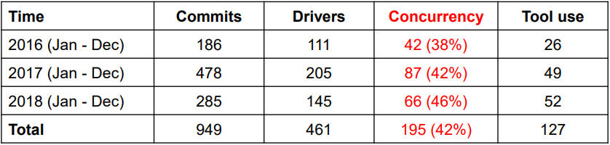
Study of Linux Kernel commits
Use-after-free commits
Jan.2016~Dec.2018(3 years)
42% of driver commits fixing use-after bugs
Involve concurrency
3
Notes:
作者调查了16-18三年间提交的驱动修复，发现其中42%是并发性的。而且只有一少部分是使用工具检测出来的。

Slide 5
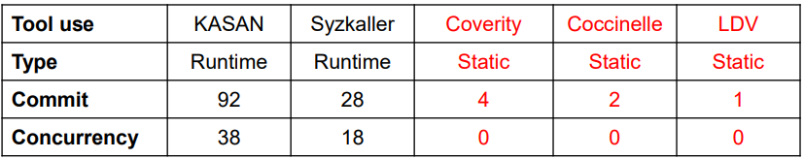
Study of Linux Kernel commits
Tool use
Tools mentioned in driver commits
It is important to explore static analysis to detect
concurrency use-after-free bugs in device drivers!
4
Notes:
从该表可以看出，近乎所有的use-after-free bugs都是由人工检验和运行时测试发现的。然而运行时测试严重依赖负载来覆盖代码，实践中会漏掉许多真正的bug。所以开发一种高效的静态分析方法是很有必要的。

Slide 6
Approach
Basic idea
Step1: Use a local-global strategy to identify concurrent function pairs from driver source code
Step2: Use a summary-based lockset analysis to detect concurrency use-after-free bugs.
5
Notes:
为了解决这些挑战，本方法提出了两部分技术。
第一步，提出local-global strategy从内核源码中检测出并行函数对。
第二步，提出summary-based lockset analysis 来检测出并行use-after-free bugs。

Slide 7
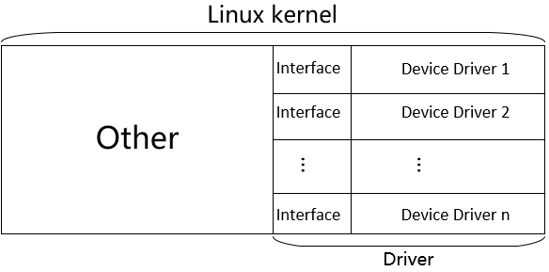
Linux Driver Interface Model
Conclusion：driver concurrency is often determined by the concurrent execution of driver interfaces.
6
Notes:
Kernel：它是为众多应用程序提供对计算机硬件的安全访问的一部分软件。
Device Driver ：设备驱动程序，是一个允许高端电脑软件与硬件交互的程序。是内核的一部分。驱动程序提供硬件的抽象，以便应用程序可以通过 应用程序编程接口（driver interface） 使用它。
The driver interface functions（） are assigned to driver interfaces through specific data structure fields or specific kernel interfaces.
Driver interface是driver的入口，driver中所有函数也都由它们来调用。
右图显示了Linux 4.19中两个典型的以太网控制器驱动程序。他们都定义了一个包含着一些函数指针的net_devide_ops结构，并通过着这种数据结构与内核中其他部分进行交互。每一个函数指针代表着一个内核-驱动接口，实现一个驱动功能。例如，net_device_ops结构中ndo_open用来启动网络设备，ndo_stop用来关闭网络设备，ndo_start_xmit用来传输数据包。这些驱动程序也都调用内核接口request_irq，通过函数指针参数注册它们的中断处理函数。由这些驱动接口的功能可以知道，netdev_ops的ndo_start_xmit可以与中断函数并发执行，但是net_ops的ndo_open绝不会与net_ops的ndo_stop并发执行。
由以上分析可以得出，驱动中并行性问题，可以转换为driver interfaces对的并行执行问题。

Slide 8
Local-global strategy
Driver interfaces are the entries of a device driver
Kernel-driver interfaces
Interrupt handler interfaces
Driver concurrency is often determined by the concurrent execution of driver interfaces
concurrent interface pairs could be inferred according to the lock-acquiring function calls in driver interface functions.
7
Notes:
前面讲到，驱动程序接口是设备驱动的入口，其中有kernel-driver interfaces 和interrupt handler interfaces。
而驱动程序中的其他函数是通过这些接口来调用的，所以驱动程序接口对的并行可以代表驱动程序并行。
那如何确定concurrent driver interface pairs呢？还有前面提到的一点，驱动程序函数在进行某变量内存操作时往往会加锁，当两个驱动程序函数申请了同类型的锁时，就很可能发生了并行执行，其中的相关的驱动接口就可能是并行接口对。

Slide 9
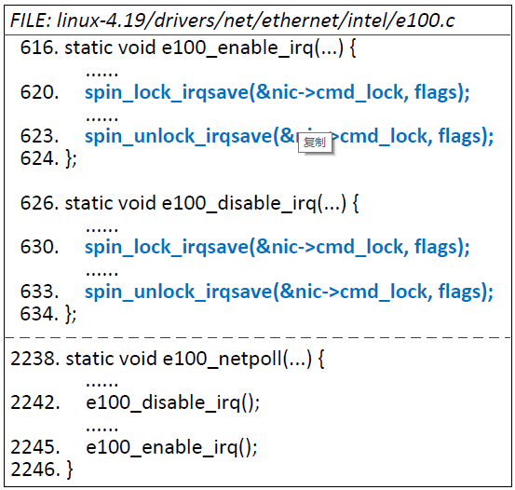
Local-global strategy
Exceptions
It is possible that two functions that acquire the same lock are actually never concurrently executed.
8
Notes:
然后还存在问题。可能这些接口是被同一个祖先函数调用的，他们就不可能在两个线程中同时执行，也就不可能是并行的。

Slide 10
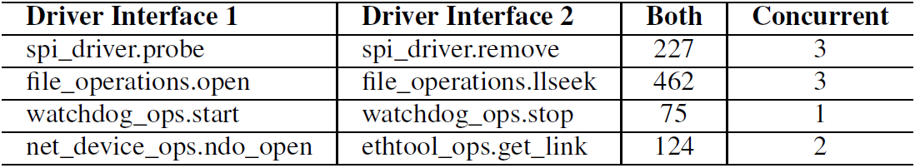
Local-global strategy
Exceptions
For two given driver interfaces, only a few of the drivers having the both driver interfaces acquire the same lock in these two driver interfaces, but most drivers do not.
9
Notes:
另外，对于同时包含一对驱动接口的驱动程序中，只有很少部分申请了相同的锁。如上图，同时包含spi_driver.probe接口和spi_driver.remove接口的驱动函数由227个，但只有3个驱动程序在驱动接口中申请了相同的锁。这就说明，这些函数中的锁是用来避免其他函数接口对的并行性的。

Slide 11
Local strategy
S1: identify possible concurrent function pairs
Compare lock-acquiring function calls
S2: drop possibly false concurrent function pairs
Collect “ancestors” of the two functions in call graph
Drop pairs of functions that have a common “ancestor”
S3: extract local concurrent interface pairs
Identify and record driver interface assignments related to concurrent function pairs
10
Notes:
首先，在源码中找到申请相同锁的函数对。
算法1得到lock_var相同的函数接口对
算法2删去被同一祖先函数调用的接口对
算法3删去函数对中相同的接口（相同的接口不可能并发）

Slide 12
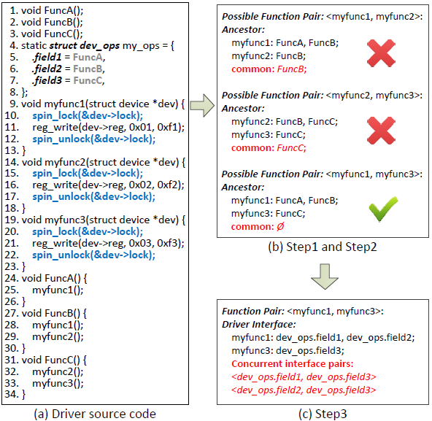
Example
11
Notes:
例子。Myfunc1，2，3申请了相同的锁。这就由第一步捕获到。组成了三组可能的并发性函数对。第二步筛出有相同祖先节点的函数对，这就筛出了其中两对。再经过第三步，得到了两对函数接口对。

Slide 13
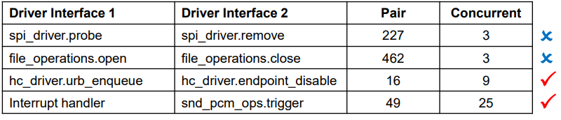
Global stage
S1: gather local concurrent interface pairs of all drivers
S2: statistically extract global concurrent interface pairs
Ratio: concurrent pairs / all pairs
S3: identify concurrent function pairs in each
12
Notes:
Global stage用来解决case 2. 得到了函数接口对之后，所有包含接口对的函数中，如果只有很少一部分申请了相同的锁，那可以说明该锁不是用来针对此接口对的，也就可以说明此接口对不具备并发性。该方法规定只有当concurrent占比超过一定比例R时才被筛选出，这个R值由测试部分得出最佳值。第三步，得出包含剩下函数接口对的驱动函数。

Slide 14
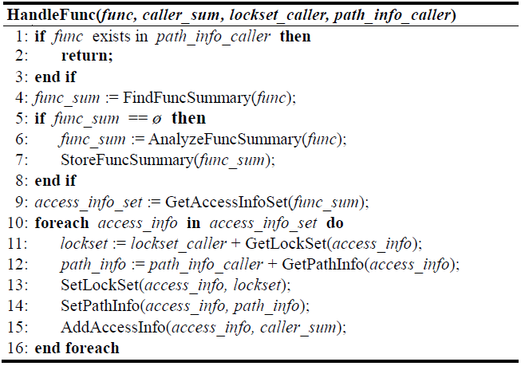
Summary-based lockset analysis
Procedure
S1: collect the lockset of each variable accesses
S2: check the held locksets of the variable accesses to find bugs
13
Notes:
得到了并发性驱动函数对之后，对其进行进一步分析。首先，搜集函数对中的各种信息，包含函数名/源文件名/和变量操作的信息
之后对其进行分析，如果操作的表量名相同，路径也相同，并且之前没有统计过，其中一个操作为释放内存的话，就断定其为并发性use-after-free bug。加入最终的结果集中。

Slide 15
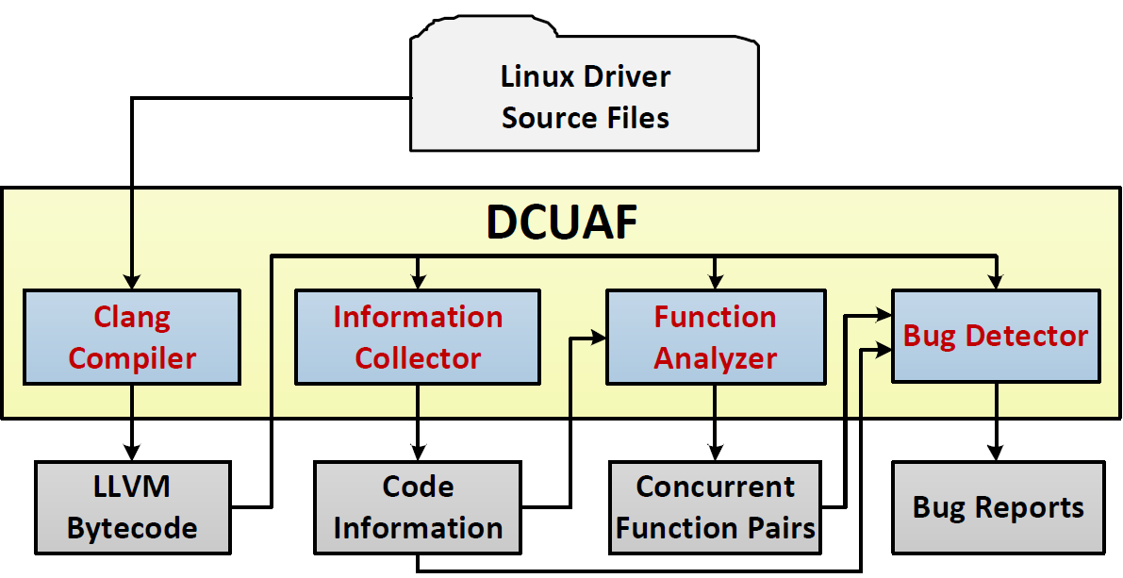
Approach
DCUAF
Automated and effective approach of detecting concurrency use-after-free bugs in device drivers
14
Notes:
使用Clang6.0 [9]实现DCUAF，并对驱动程序代码的LLVM字节代码执行静态分析。
P1：因为驱动程序可以跨源文件调用，link过程中DCUAF记录了相关源文件序列。
P2：分析LLVM字节码文件，将后面需要用到的各个函数定义/中断处理函数等等的名称和路径存储在数据库中。
P3：使用local-global方法分析数据库中的LLVM字节码，得到每个驱动程序的并行性函数对。
P4：Bug detector对其进行summar-based lockset analysis以检测出use-after-free bugs。并且筛出重复的bug reports。
P1,p2,p4和p3的local-stage可以独立运行于LLVM bytecode，只有p3的global stage一定要单独一个线程处理前面收集到的信息，不过这个过程不需要处理源码，因此速度较快。总体来说，DCUAF运行速度较快。

Slide 16
Evaluation
Driver code in Linux 3.14 and 4.19
Use a common PC with four CPUs
Run on four threads
15
Notes:
我们使用了Linux 3.14 和 linux 4.19作为驱动源码
一个有着四核cpu的pc机
并使用了4线程

Slide 17
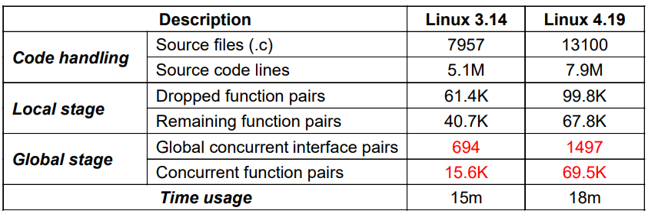
Evaluation
Local-global strategy
16
Notes:
Local-global 方法之后得到了15.6K和69.5K的并行函数对。耗时很短

Slide 18
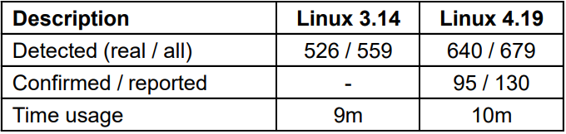
Evaluation
Bug detection
Some confirmed bugs:
• https://github.com/torvalds/linux/commit/7418e6520f22
• https://github.com/torvalds/linux/commit/2ff33d663739
• https://github.com/torvalds/linux/commit/c85400f886e3
17
Notes:
Bug detection正确率很高，数目也很多。
在已经提交的130个并并行性bug中，该方法检测到了95个。
并且运行分析时间只有10分中。

Slide 19
Conclusion
Concurrency use-after-free bugs are often hard to detect
DCUAF: automated and effective
Local-global strategy of extracting concurrent function pairs
Summary-based lockset analysis
Find hundreds of new real bugs in Linux device drivers
18

Slide 20
Deficiency
Alias analysis may incorrectly identify the same locks
Flow-sensitive analysis does not validate path conditions
……
19
Notes:
Alias analysis时基于域的，无法识别出相同数据结构域中的不同变量。
没有确定操作的路径是否实际存在。

Slide 21
THANKS

